Slide 1
Unity3D機器人開發工具解說

Slide 2
MiboUnity功能
*動作播放(Motion)
*觸碰(Touch)
*馬達轉動(Motor)
*燈光控制(LED)
*語音播放(TTS)
*聲音辨識(in app localcommand)
*語音轉文字(Speed2Text)
*物件辨識(Recognize)
*人臉追蹤(Face_track)

Slide 3
動作播放(Motion)
播放動作 - 機器人要有對應的動作檔名才能正確撥放動作

Slide 4
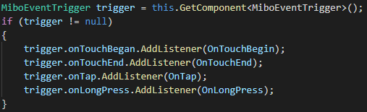
觸碰(Touch)
機器人的頭、身體、雙手的感應器對觸碰到的反應:
有TouchBegin,TouchEnd,Tap,LongPress四種反應

Slide 5

馬達轉動(Motor)
可以取得機器人指定位置的馬達角度
也可以控制機器人身上指定的馬達轉動角度

Slide 6
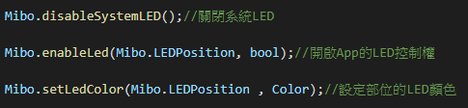
燈光控制(LED)
控制頭、身體、雙手的LED燈光的顏色
另外、在關閉系統LED後，燈光會變成app自行控制。要讓系統控制LED的話就呼叫下列Function

Slide 7
燈光控制(LED)
控制燈光的呼吸效果

Slide 8

語音播放(TTS)
用字串通知機器人撥放語音，支援中/英文

Slide 9
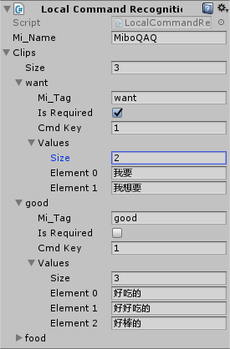
聲音辨識(in app localcommand)
呼叫機器人作聲音辨識，他會回饋收到的聲音資訊回來。
支援中文。

Slide 10
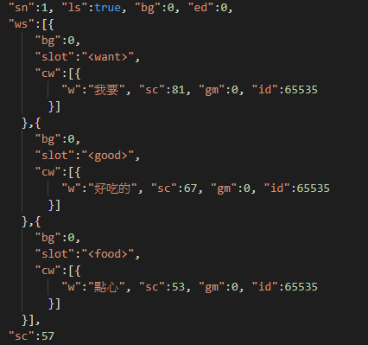
聲音辨識(in app localcommand)
聲音辨識回來的檔案格式大致上如右，
取Slot對應的word即可。

Slide 11
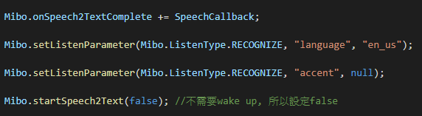
語音轉文字(Speed2Text)
對機器人說話，他會把用戶說的話轉成文字。支援中文。
回傳的檔案為字串，可以直接使用。

Slide 12
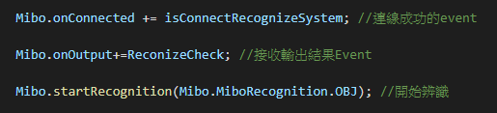

物件辨識(Recognize)
拿東西放在機器人的前置攝影機前，他會辨識出該東西是什麼。
回來的辨識結果資料大概會是如下的json檔

Slide 13


人臉追蹤(Face_track)
機器人會辨識用戶的臉在什麼位置。
開始辨識後，接收的資料長的如下

Slide 14
Finish

